Slide 1
Princípio de Indução Matemática

Slide 2
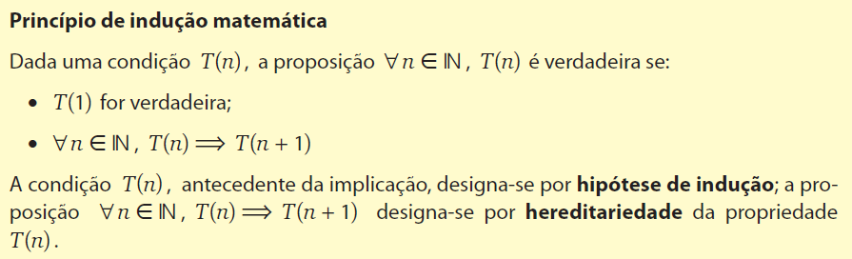

Slide 3
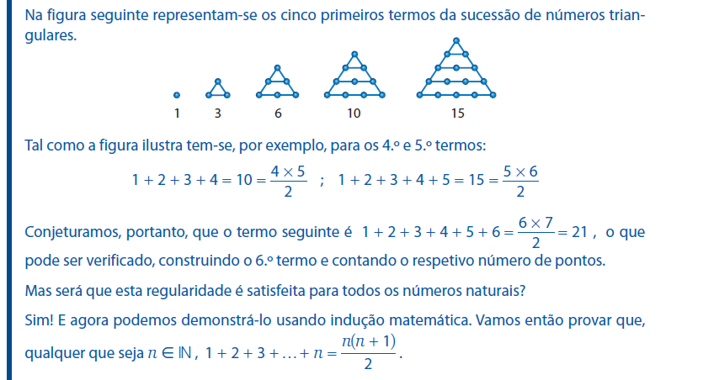
Exemplo 2 (Pág. 25)

Slide 4
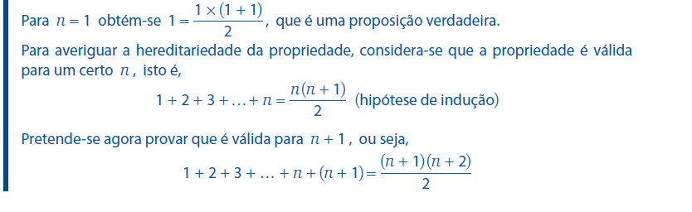
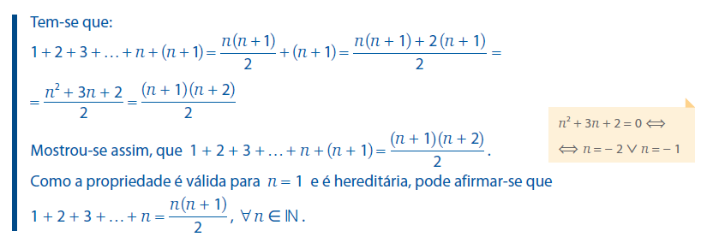

Slide 5
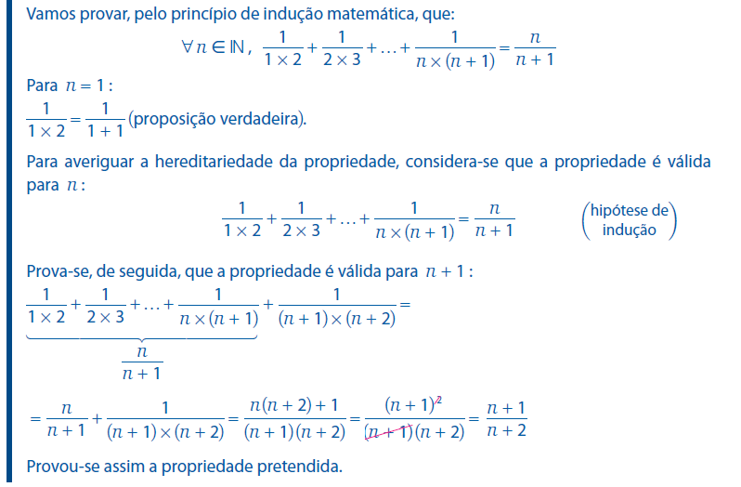
Exemplo 3 (Pág. 26)

Slide 6
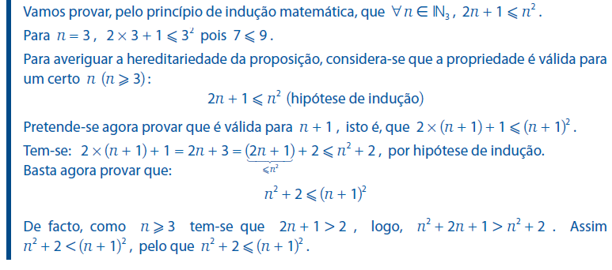
Exemplo 4 – pág. 26

Slide 7
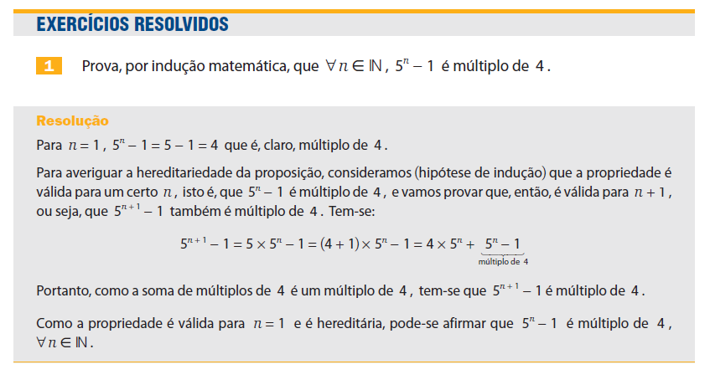
Estes conteúdos não podem ser reproduzidos, copiados, alterados ou partilhados, no todo ou em parte, sem a autorização escrita da Raiz Editora.

